Slide 1
Principles of Microeconomics
DR. SEIF ABU RAYYASH

Slide 2
Why Study Economics?
We want more than we can get.
Our inability to get everything we want is called scarcity.
جاء علم الاقتصاد لمعالجة ما يسمى بالندرة (scarcity)، والتي انوجدت من احتياجنا اللامحدود مقارنة مع مواردنا المحدودة.
Economics is the social science that studies the choices that individuals, businesses, governments,
and entire societies make as they cope with scarcity and the incentives that influence and reconcile those choices.
الاقتصاد هو العلم الذي يدرس الخيارات التي يتخذها الأفراد والشركات والحكومات والمجتمعات بأكملها أثناء تعاملهم مع الندرة والحوافز التي تؤثر على تلك الخيارات وتوافقها.

Slide 3
The Scope of Economics
Microeconomics الاقتصاد الجزئي
Macroeconomics الاقتصاد الكلي
The branch of economics that examines the functioning of individual industries and the behavior of individual decision-making units—that is, firms and households.
هو الفرع الذي يدرس السلوك الاقتصادي للوحدات الاقتصادية المنفردة، كالافراد، والمؤسسات، والشركات.
The branch of economics that examines the economic behavior of aggregates— income, employment rate, output.
هو الفرع الذي يدرس السلوك الاقتصادي للدولة او مجموعة من الدول، ويعالج القضايا الاقتصادية كمعدلات البطالة والتضخم والطلب والعرض الكلي.

Slide 4
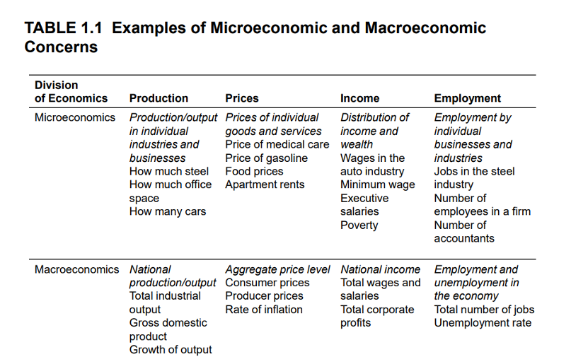

Slide 5
مقــارنــــة
عند الحديث عن الانتاج والاسعار والدخل والبطالة من منظور الاقتصاد الجزئي والكلي فاننا:
نتحدث عن انتاج الشركات، وانتاجية الافراد على المستوى الجزئي، ونتحدث عن الناتج المحلي الاجمالي، والناتج القومي على المستوى الكلي.
وعند الحديث عن اسعار السلع والخدمات على المستوى الجزئي، وننتقل للحديث عن معدلات التضخم ومؤشر اسعار المستهلكين على المستوى الكلي
اما الاجور على المستوى الجزئي فاننا نتحدث عن الدخل الشهري للفرد، وعن حجم ادخاره، وعن ثروته. اما المستوى الكلي فاننا نتحدث عن تراكم رأس المال، والدخل القومي للدولة
وكذلك بما يتعلق بالعمل فاننا نتحدث عن معدل الدوران في احدى الشركات، وعدد العاملين في احدى الشركات على المستوى الجزئي، الا اننا نتحدث عن معدلات البطالة على المستوى الكلي

Slide 6
Why Study Economics?
Economics has three fundamental concepts:
– Opportunity cost تكلفة الفرصة البديلة
– Marginalism مبدأ التغيير او الهامشية
– Efficient markets كفاءة الاسواق

Slide 7
Efficient Markets
Opportunity Cost
Marginalism
opportunity cost The best alternative that we forgo, or give up, when we make a choice or decision.
هو افضل بديل نتخلى عنه عندما نتخذ قرارا
marginalism The process of analyzing the additional costs or benefits arising from a choice or decision.
هي عملية تحليل التكاليف والفوائد الناتجة عن اختيار بديل معين او عند اتخاذ قرار
A market in which profit opportunities are eliminated almost instantaneously.
هي الاسواق التي تبحث عن فرص الربح الاكبر باقل تكلفة ممكنة

Slide 8
The Method of Economics
positive economics :An approach to economics that seeks to understand behavior and the operation of systems without making judgments. It describes what exists and how it works.
نهجٌ اقتصاديٌّ يسعى إلى فهم سلوك الأنظمة وطريقة عملها دون إصدار أحكام. فهو يصف ما هو موجود وكيف يعمل.
مثال: "كوكبنا يسخن بسبب كمية الفحم التي نحرقها" عبارة إيجابية. يمكننا اختبار صحتها أو خطأها.
من المهام الأساسية للاقتصاديين اختبار العبارات الإيجابية حول كيفية عمل العالم الاقتصادي، واستبعاد الخاطئة منها.

Slide 9
The Method of Economics
normative economics :An approach to economics that analyzes outcomes of economic behavior, evaluates them as good or bad, and may prescribe courses of action. Also called policy economics.
الاقتصاد المعياري: نهج اقتصادي يُحلل نتائج السلوك الاقتصادي، ويُقيّمها جيدًا أو سيئًا، وقد يصف مسارات العمل. ويُسمى أيضًا اقتصاد السياسة.
In other words, positive economics is concerned with “what is,” while normative economics is concerned with “what ought to be”.
أن الاقتصاد الواقعي يهتم بما هو موجود، اما الاقتصاد المعياري يهتم بما يجب ان يكون.

Slide 10
Theories and Models
model A formal statement of a theory, usually a mathematical statement of a presumed relationship between two or more variables.
النموذج: هو وصف او بيان رياضي للنظرية يقيس العلاقة بين متغيرين او اكثر
مثال: في نظرية الطلب التي وصفت طبيعة العلاقة النظرية بين السعر والكمية المطلوبة، نجد ان هناك نموذجا يصف هذه العلاقة لبيان مقداراها وحجم التغيير فيها.
variable A measure that can change from time to time or from observation to observation.
هو مكون اقتصادي يصف جزئية اقتصادية تتغير قيمتها من وقت لاخر خلال فترة زمنية معينة.
ceteris paribus, or all else equal :A device used to analyze the relationship between two variables while the values of other variables are held unchanged.
يقصد بمبدأ ( مع بقاء العوامل الاخرى ثابتة) بان دراسة العلاقة بين متغيرين تكون مع عزل اثر اي متغير اخر قد تكون له علاقة بتلك المتغيرات.

Slide 11
Expressing Models in Words, Graphs, and Equations
Graphs and equations capture the quantitative side of economic observations and predictions.
بواسطة الرسم البياني والمعادلات والنماذج سننتقل الى الوصف الكمي لعلم الاقتصاد
empirical economics The collection and use of data to test economic theories.
الاقتصاد التطبيقي والذي يتم من خلاله جمع البيانات واختبار الفرضيات
Four criteria are important in judging economic outcomes:
1. Efficiency الكفاءة
2. Equity الانصاف والعدالة
3. Growth النمو
4. Stability الاستقرار

Slide 12
Stability: A condition in which national output is growing steadily, with low inflation and full employment of resources
حالة التوزان الكامل لمخرجات الاقتصاد، اي استمرار معدلات النمو في حالة التوظيف الكامل، اي توظيف كافة الموارد المتاحة باقل معادلات من التضخم والبطالة
Efficiency In economics, allocative efficiency. An efficient economy is one that produces what people want at the least possible cost
معيار الكفاءة والذي يشير الى توزيع الموارد المتاحة وباقل تكلفة ممكنة وصولا الى الاقتصاد الكفؤ.
Equity: Fairness.
مبدأ العدالة في توزيع مكتسبات التنمية
growth: An increase in the total output of an economy.
النمو في مخرجات الاقتصاد

Slide 13
REVIEW TERMS AND CONCEPTS
ceteris paribus, or all else equal • model
• economic growth • normative economics
• economics • positive economics
• efficiency • scarce
• efficient market • stability
• empirical economics • variable
• equity • opportunity cost
• macroeconomics
• Marginalism
• microeconomics

Slide 14
How to Read and Understand Graphs
graph A two-dimensional representation of a set of numbers or data.
الرسم البياني هو تمثيل ثنائي لابعاد مجموعة من الارقام او البيانات
Time Series Graphs A graph illustrating how a variable changes over time
الرسم البياني للسلسلة الزمنية يوضح تغير قيمة المتغير مع مرور الوقت

Slide 15
Graphing Two Variables
X-axis The horizontal line against which a variable is plotted.
محور X هو المحور الافقي الذي يتم عليه رسم بيانات المتغير الاول
• Y-axis The vertical line against which a variable is plotted.
محور Y هو المحور الافقي الذي يتم عليه رسم بيانات المتغير الاول
• origin The point at which the horizontal and vertical axes intersect.
النقطة التي يتقاطع فيها المحور الافقي والمحور العامودي
• Y-intercept The point at which a graph intersects the Y-axis.
نقطة تقاطع الرسم البياني مع بيانات المحور العامودي
• X-intercept The point at which a graph intersects the X-axis.
نقطة تقاطع الرسم البياني مع بيانات المحور الافقي

Slide 16
positive relationship
negative relationship
A relationship between two variables, X and Y, in which a decrease in X is associated with a decrease in Y and an increase in X is associated with an increase in Y.
تصف العلاقة الموجبة بين متغيرين ثبات اتجاه التغيير بينهما، فعند زيادة المتغير الاول يزداد المتغير الثاني، وعند انخفاض المتغير الاول ينخفض المتغير الثاني
A relationship between two variables, X and Y, in which a decrease in X is associated with an increase in Y and an increase in X is associated with a decrease in Y.
تصف العلاقة العكسية بين متغيرين عكس اتجاه التغير، فعند زيادة المتغير الاول ستنخفض قيمة المتغير الثاني، وعند انخفاض المتغير الاول ستزداد قيمة المتغير الثاني

Slide 17
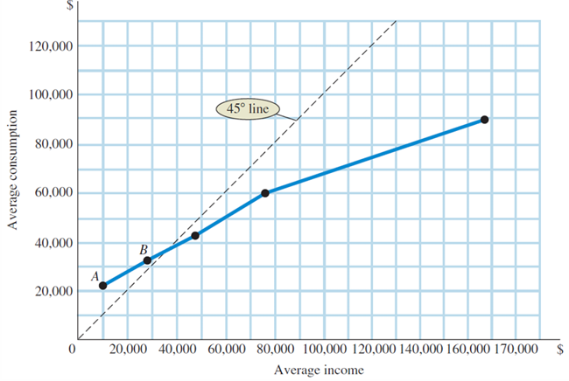
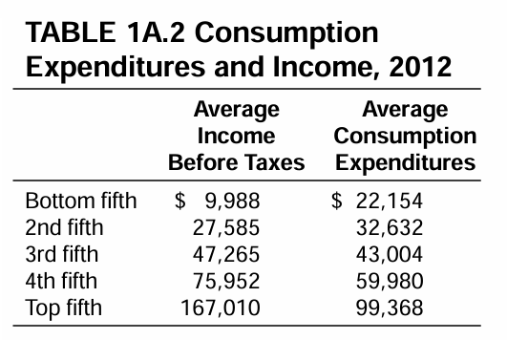
Along the horizontal scale (X-axis), we measure household income. Along the vertical scale (Y-axis), we measure household consumption.
Note: At point A, consumption equals $22,154 and income equals $9,988. At point B, consumption equals $32,632 and income equals $27,585.

Slide 18
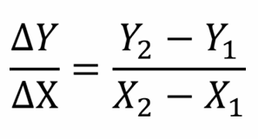
Slope
slope A measurement that indicates whether the relationship between variables is positive or negative and how much of a response there is in Y (the variable on the vertical axis) when X (the variable on the horizontal axis) changes.
الميل: والذي يبين طبيعة العلاقة بين متغيرين ان كانت طردية (موجبة) ام عكسية، ويقيس مدى تلك العلاقة

Slide 19
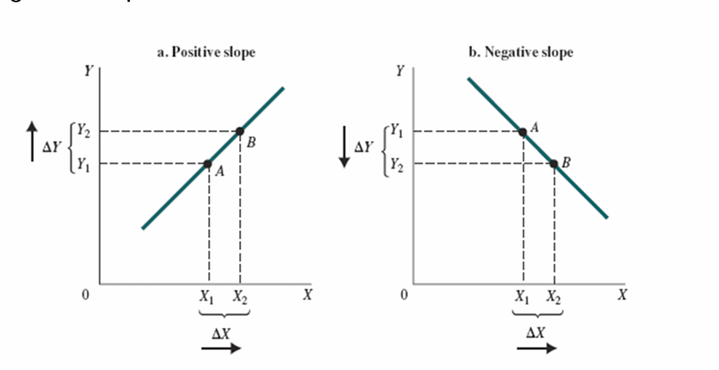
A positive slope indicates that increases in X are associated with increases in Y and that decreases in X are associated with decreases in Y.
A negative slope indicates the opposite—when X increases, Y decreases; and when X decreases, Y increases.

